Slide 1
12. klase 2. modulis: Plaukstošas attiecības Tēma: Ar ko es gribētu būt? (Sevis izvēlētās attiecības) 2. nodarbība: Romantiskās attiecības
Tikumiskās audzināšanas programma «e-TAP+»

Slide 2
Vai ticat mīlestībai no pirmā acu skatiena?
Ievads

Slide 3
V. Šekspīra luga: "Romeo un Džuljeta"
Kāpēc tas ir slavenākais mīlestības stāsts daiļliteratūrā?
Kādi bija šķēršļi jauniešu mīlestībai?

Slide 4
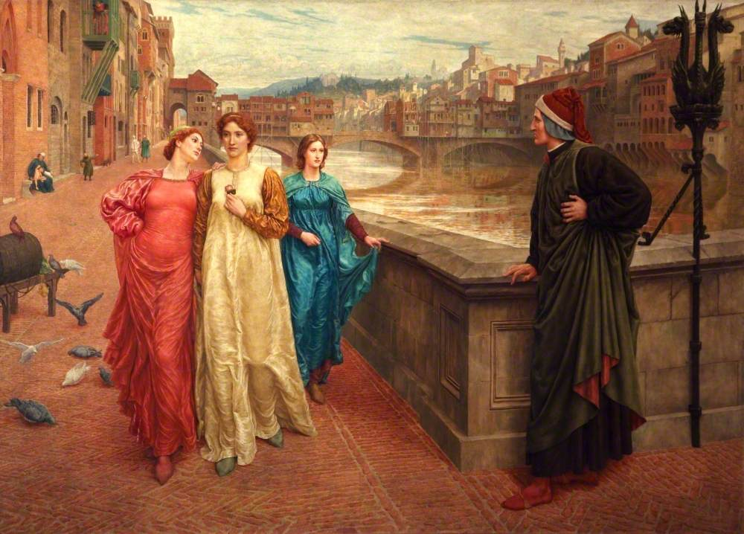
Dante Aligjēri un Beatriče Portināri
1283. g. Dante sastapa uz ielas Florencē bērnības rotaļu biedreni Beatriči. Jaunekli pārsteidz meitenes skatiens, kas nedaudz ilgāk kavējas pie viņa..
1) Pasaule tajā brīdi viņam iemirdzas, visas krāsas iezaigojas spilgtāk... 2) Viņš izjūt labestības mirkli un ir gatavs piedod visiem visu...
Savu mīlestību, kas turpinās visu viņa dzīvi, Dante iemūžina 100 dziedājumu poēmā, ko vēlāk iesauc par "Dievišķo komēdiju". Tajā Dante apraksta ceļu cauri ellei un šķīstītavas kalnam uz paradīzi, kurā viņu sagaida Beatriče. Tik varenā daiļdarbā neviens vēl līdz tam nebija cildinājis sievieti.
Henrijs Holidejs (Holiday) «Dante un Beatriče» (1884)

Slide 5
1. aktivitāte: mīlestības dinamika
Iepazīšanās | Patika | Sākotnēja iemīlēšanās | Savstarpējā atzīšanās mīlestībā | Īsta mīlestība
Kā un kur iepazīties? | Kas raksturo patiku? Kā var pamanīt (sevī vai citos), ka kādam kāds/-a patīk? | Kas raksturo īslaicīgu iemīlēšanos? | Kas notiek, kad divi jaunieši atzīstās viens otram mīlestībā? | Kas liecina par īstu mīlestību?
Skolā, vilcienā, pulciņos, caur ģimeni, diskotēkā | Pasmaida; nosarkst; ilgi skatās; nolaiž acis; atceras pēc tam… | Vēlme satikties vēlreiz; nemitīgas domas par otro cilvēku, nākamo tikšanos; vēlme izpatikt otram | Viņiem patīk staigāt pārī, turoties rokās; nemitīga sarakstīšanās internetā; dalīšanās priekos un bēdās; vēlme būt divatā. | Spēja upurēt savu laiku, intereses uzmanību ilgstoši otram. Spēja pieņemt otrā rakstura īpatnības, būt pacietīgam, sāk kopīgi projektēt nākotni…

Slide 6
2. aktivitāte: romantiskās attiecības vidusskolā?
Vai vajag meklēt un veidot romantiskajās attiecības vidusskolā?
Ko jaunieši gaida no romantiskajām attiecībām vidusskolas vecumā?
Kādi varētu būt pāragru romantisko attiecību riski?
Izklaidēties, iziet no rutīnas?
Stipras emocijas?
Justies forši?
Ir stilīgi būt skolā pārītim?
Sākums ilgstošām attiecībām ģimenes veidošanai?
novēršanās no mācībās, sliktas atzīmes;
negatīvi emocionālie pārdzīvojumi attiecību izjukšanās rezultātā;
negribēta grūtniecība
saslimšana ar seksuāli transmisīvu slimību…

Slide 7
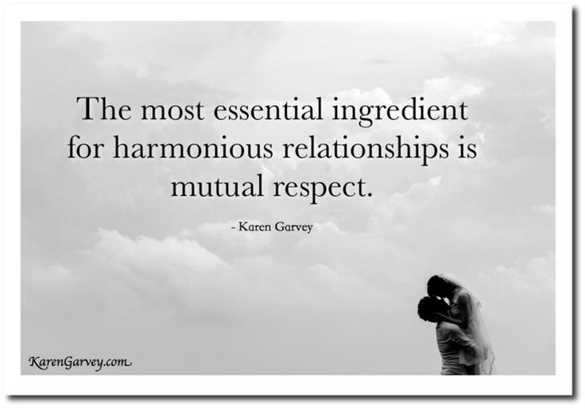
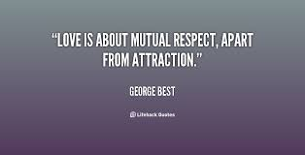
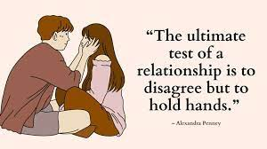
3. aktivitāte. Kas ir būtiskākais attiecībās?
1
3
2
6
4
5
• Kurš citāts Tev vislabāk patīk? Kāpēc?
• Vai ir kāds citāts, kuram nepiekrīti? Kāpēc?
Savstarpēja cieņa ir tas, kas padara draudzību noturīgu.
Nav nekā necienīgāka par cieņu, kas balstīta uz bailēm.
Svarīgākā harmonisku attiecību sastāvdaļa ir savstarpēja cieņa.
Mīlestība ir saistīta ne tikai ar pievilcību, bet arī ar savstarpēju cieņu.
Attiecību galvenais pierādījums ir domstarpības, kuras nekavē turēties kopā.
Cieņa nav izvēles variants attiecībās. Tā ir obligāta prasība.

Slide 8
Refleksija. Attiecības un tikumi
Kādi tikumi vajadzīgi, lai koptu savstarpējo cieņu romantiskajās attiecībās?

Slide 9
Tikumiskās audzināšanas programma «e-TAP+»
Resursi pieejami: www.arete.lu.lv
Programmas administrators: Dr. Manuels Fernandezs. manuels.fernandezs@lu.lv, +371 26253625.
Imantas 7. līnija 1, 223. telpa, Rīga, LV-1083, Latvija
Latvijas Universitātes Pedagoģijas, psiholoģijas un mākslas fakultātes Pedagoģijas zinātniskā institūta vadošais pētnieks
“Digitālas mācību programmas efektivitātes izpēte jauniešu tikumiskajai audzināšanai Latvijas izglītības iestādēs (no 1. līdz 12. klasei)” (03.01.2022-30.12.2024). Latvijas Zinātnes Padomes projekta Nr. lzp-2021/1-0385; LU reģistrācijas Nr: LZP2021/119

